Slide 1


MECANICA CLASICA
PRIMERA ASIGNACION
Presentado por:
JORGE ANDRÉS SILVA
JEYSSON GONZALEZ RONDON

Slide 2
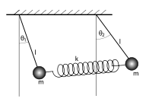

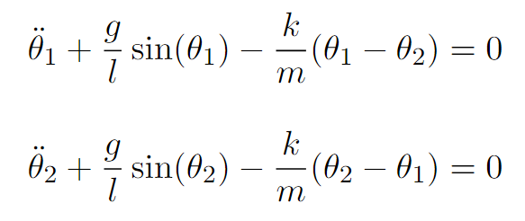
ECUACIONES DE MOVIMIENTO

Slide 3
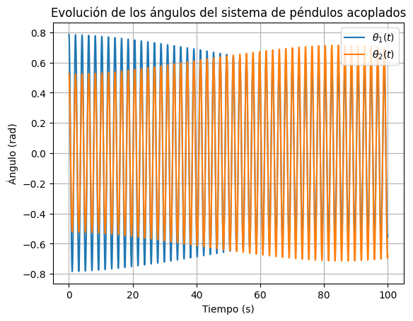
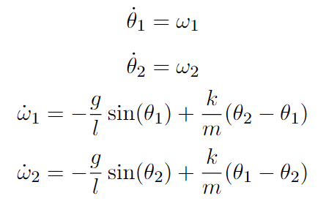
INTEGRACION NUMERICA

Slide 4
¿Hace diferencia si el resorte conecta a las masas o si se encuentra atado a media altura de las varillas?
El resorte influye en el movimiento de los péndulos de una manera diferente, está creando una conexión más indirecta entre las masas
¿cómo influye la relación m1/m2 si consideramos que las masas son diferentes?
Si las masas son diferentes, la diferencia en masa provoca que las frecuencias naturales de oscilación de lospéndulos sean diferentes
¿ cómo influye la relación l1/l2 si consideramos que el largo de las varillas es diferente?
Cada péndulo tendrá una frecuencia de oscilación propia que depende de su longitud
¿Cuándo y por qué el sistema muestra el comportamiento caótico?Discuta el espacio de condiciones iniciales para el cual el sistema presenta ese comportamiento caótico.
El comportamiento caótico en sistemas físicos ocurre cuando el sistema exhibe una alta sensibilidad a las condiciones iniciales
El caos a menudo se relaciona con la no linealidad en las ecuaciones del movimiento

Slide 5



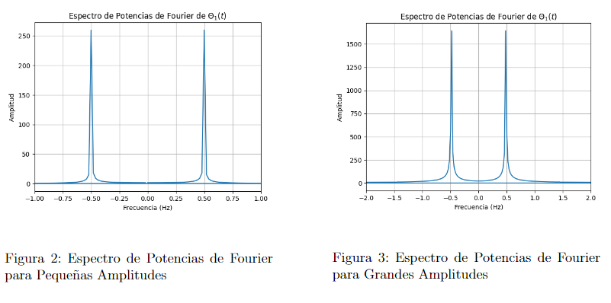
POTENCIAS DE FOURIER

Slide 6
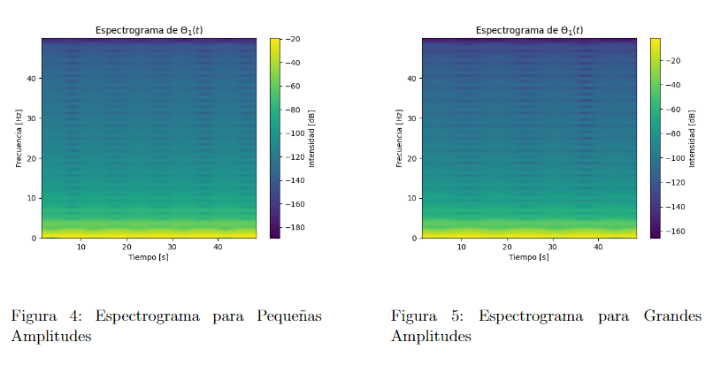
huella en un espectrograma

Slide 7
MUCHAS
GRACIAS

